Slide 1

CATERING
Onintza Aracama Eceiza eta Maitane Azkue Zaldua

Slide 2
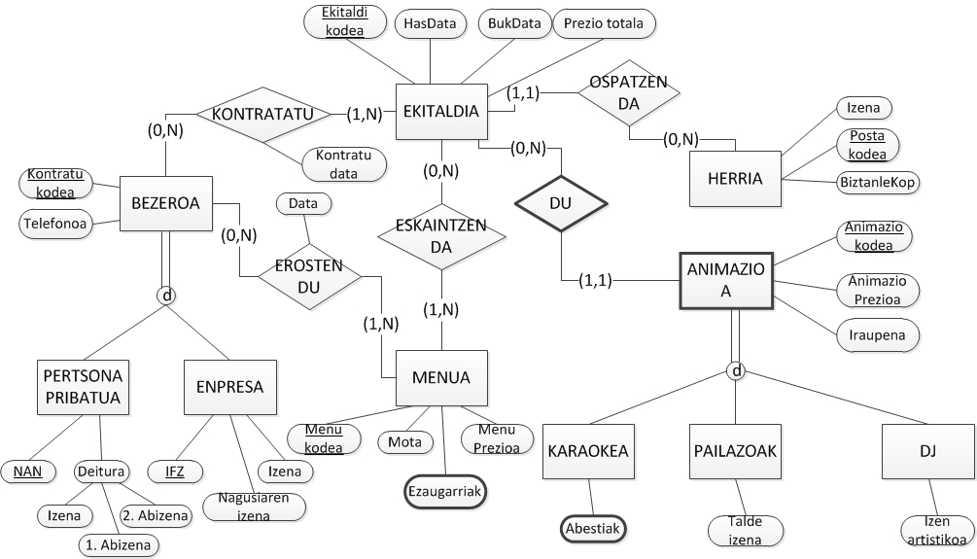
EE+ DIAGRAMA
Ekitaldi_kontratu_bezero
Ekitaldi_menua
Menu_ bezeroa
Ezaugarriak
Abestiak

Slide 3
BISTAK
select distinct izena, telefonoa, kontratuData from pertsona_pribatua natural join bezeroa natural join menua_bezeroa inner join menu_arrunta on menu_arrunta.kodea=pertsona_pribatua.izena
union
select distinct izena, telefonoa, kontratuData from enpresa natural join bezeroa natural join menua_bezeroa inner join menu_arrunta on menu_arrunta.kodea=enpresa.izena ;
IZENA · TELEFONOA KONTRATU
------------------------------------------------- ---------- --------
Elhuyar 658974123 12/09/15
Jonxa 678945213 12/11/15

Slide 4
BISTAK

Slide 5
INTEGRITATE-MURRIZTAPENAK
alter table bezeroa add constraint telef check(telefono> 599999999 and telefonoa<700000000 or telefonoa>899999999 and telefonoa<1000000000) enable novalidate;
insert into bezeroa values (7, 800000000)
*
ERROR en línea 1:
ORA-02290: restricción de control (DBDE07.TELEF) violada
alter table menua add constraint menuMurriz check (mota<>'Ezkontza' or menuPrezioa>50);
update menua set menuPrezioa=30 where mota='Ezkontza';
*
ERROR en línea 1:
ORA-02290: restricción de control (DBDE07.MENUMURRIZ) violada

Slide 6
TRIGGER-AK
CREATE OR REPLACE TRIGGER t2
BEFORE INSERT OR UPDATE ON Herria
FOR EACH ROW
begin
if(:new.biztanlekop<500)
then
raise_application_error(-20001, 'herri txikiegia da ekitaldi bat egiteko');
end if;
end;
insert into herria values(20100, 'izena', 100)
*
ERROR en línea 1:
ORA-20001: herri txikiegia da ekitaldi bat egiteko
ORA-06512: en "DBDE07.T2", línea 4
ORA-04088: error durante la ejecución del disparador 'DBDE07.T2'

Slide 7
TRIGGER-AK
create or replace trigger t3
after update on menua
for each row
begin
if (:old.MenuPrezioa > :new.MenuPrezioa)
then
raise_application_error(-20001,'Menu prezioa ezin da txikitu');
end if;
end;
update menua
set MenuPrezioa=10
where Mota=’Ezkontza’
*
ERROR en línea 1:
ORA-20001: Menu prezioa ezin da txikitu
ORA-06512: en "DBDE07.T3", línea 4
ORA-04088: error durante la ejecución del disparador 'DBDE07.T3'

Slide 8
TRIGGER-AK
create or replace trigger t1
after insert on animazioa
for each row
when (new.iraupena>180)
begin
insert into animazioa values(:new.AnimazioKodea, :new.EkitaldiKodea,:new.AnimazioPrezioa+(:new.Iraupena-180),180);
end;
insert into animazioa values (10,1,50,190)
*
ERROR en línea 1:
ORA-04091: la tabla DBDE07.ANIMAZIOA está mutando, puede que el disparador/la función no puedan verla
ORA-06512: en "DBDE07.T1", línea 2
ORA-04088: error durante la ejecución del disparador 'DBDE07.T1'

